Slide 1
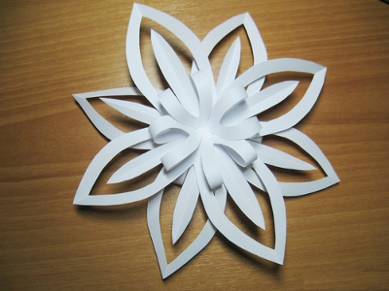
Делаем объёмную снежинку

Slide 2
Чтобы сделать объемную снежинку из бумаги вам понадобятся: бумага формата А4 - 2 листа, ножницы, клей и новогоднее настроение.

Slide 3
Каждый лист складываем по диагонали, отрезая лишнее, получаем 2 квадрата.

Slide 4
Получившиеся квадраты, не разворачивая, складываем еще раз пополам по диагонали.

Slide 5
Вырезаем лепестки.

Slide 6
В каждом лепестке делаем по 2 надреза, немного не доходя до сгиба.

Slide 7
Разворачиваем заготовку.

Slide 8
Среднюю часть приклеиваем к середине.

Slide 9
Повторяем с остальными лепестками.

Slide 10
Тоже самое проделываем со второй заготовкой.

Slide 11
Осталось склеить заготовки между собой задними сторонами крест на крест и объёмная двусторонняя снежинка готова.

Slide 12
Интернет-ресурсы:
http://www.kartinki.me/pic/201208/800x480/kartinki.me-6436.jpg -фон
http://kartinki_njami.users.photofile.ru/photo/kartinki_njami/3407921/xlarge/73602160.gif -фон голубой
http://s3.pic4you.ru/allimage/y2013/12-29/12216/4086769.png -веточка с игрушками
http://adalin.mospsy.ru/img6/hny49.jpg -фото1
http://adalin.mospsy.ru/img6/hny50.jpg -фото 2
http://adalin.mospsy.ru/img6/hny51.jpg -фото 3
http://adalin.mospsy.ru/img6/hny52.jpg -фото 4
http://adalin.mospsy.ru/img6/hny53.jpg -фото5
http://adalin.mospsy.ru/img6/hny54.jpg -фото6
http://adalin.mospsy.ru/img6/hny55.jpg -фото 7
http://adalin.mospsy.ru/img6/hny56.jpg - фото8

